Slide 1
LearningApps
Apps zum Lehrplan der Fachoberschule Wirtschaft - Klassenstufe 11 -Rechnungswesen

Slide 2

Mandy Scheid, Barbara Weiskopf, Dennis Jager, Jennifer Dinger, Adrian Bartosch, Julia Schäfer

Slide 3
Was ist LearningApps?
Online-Plattform zur Unterstützung von Lern- und Lehrprozessen
Interaktive Lernbausteine
  können selbst erstellt werden
  bestehende Lernbausteine können in eine Matrix eingebunden werden.
→ Mit selbst erstellten Apps lernen und üben

Slide 4
Vorlagen
Fünf Aufgabentypen:
  Auswahlaufgaben
  Zuordnungsaufgaben
  Sequenzaufgaben
  Schreibaufgaben
  Mehrspieleraufgaben

Slide 5
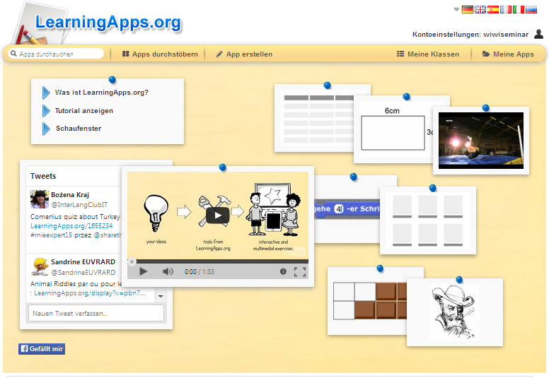

Slide 6
Vorteile?
Kostenlos
Apps leicht zu erstellen
Für alle Fächer und Klassenstufen
Abwechslungsreiche Vorlagen
Lernfortschritte für Schüler schnell erkennbar
Motivierend

